Slide 1
Write up(解法)

Slide 2

Reversing1
・rev1というファイルが渡されるのでfileコマンドを叩く.
・64bit ELFなのでLinux環境で実行してみる
・stringsで”oitctf”がハードコーディングされていないか調べる
(strings ./rev1 | grep “oitctf”)
・Flagが読める(oitctf{easy_b1nary!})
別解：IDA等のツールを使って入力と比較している文字列を調べる(今回は“adm!n!strat0r”).これを入力してもFlagが出力される。

Slide 3

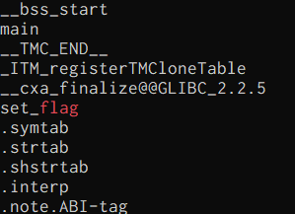
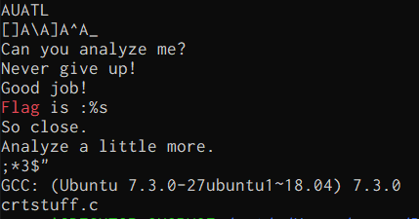
Reversing2
・rev2というファイルが渡されるのでfileコマンドを叩く.
・64bit ELFなのでLinuxで実行.
・stringを叩いてみる(“oit”,”oitctf”はhitしない.”flag”,”Flag”はhitする.)
set_flagは関数っぽい.Flag is :%sからFlagは変数に格納されてそう.

Slide 4
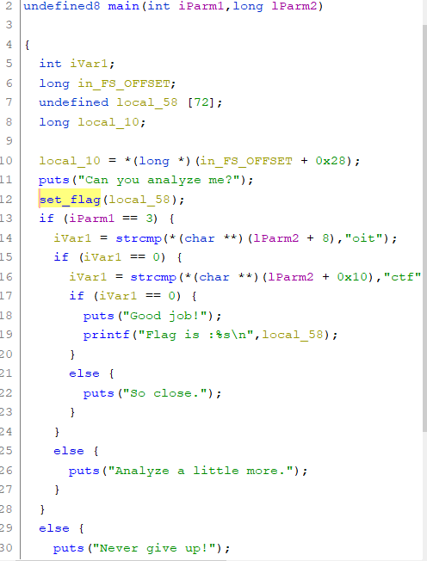
Reversing2
Ghidra
・Ghidra/IDA/radare2などのツールで逆アセンブルしたコードを解析してみる.
・Decompileされたmain関数を眺めると引数と文字列を比較して一致していればFlagを返す処理であるとわかる。(第一引数に”oit”,第二引数に”ctf”)
・Flagが表示される。
(Flag is :oitctf{d1ff1cult?})
別解:set_flag関数の存在がstringsでわかっているので、set_flag関数を解析する。

Slide 5
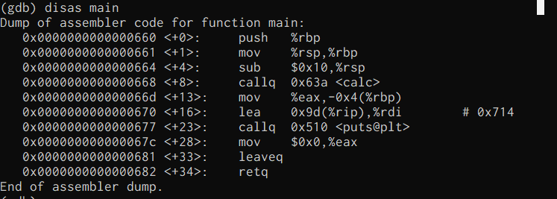
Reversing3
・rev3というファイルが渡されるのでfileコマンドを叩く.
・64bit ELFなのでLinuxで実行.
・main関数を逆アセンブルしてみる.
(calc関数がcallされている事がわかる.)

Slide 6
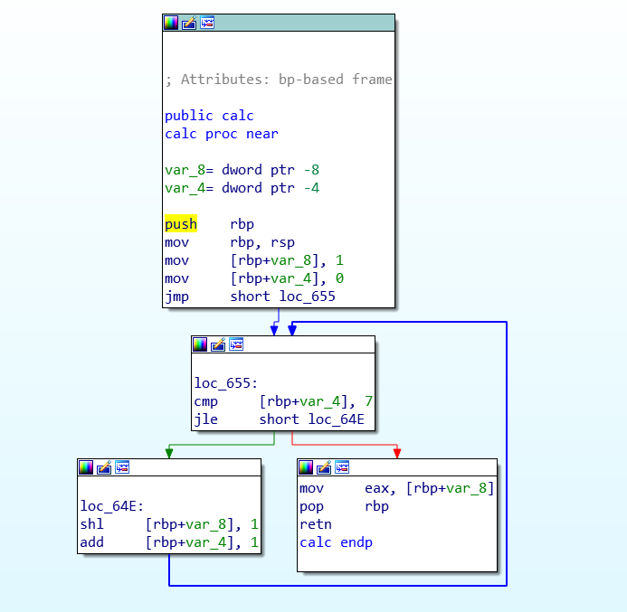
Reversing3
・calc関数を逆アセンブルしてみる.
・これを読むと
int var_8 = 1;
int var_4 = 0;
for(var_4=0;var_4<=7;var_4++){
var_8 = var_8 << 1;
}
return var_8;
という処理であることがわかるので,
1を8bit左shitした値がcalcで計算される値と分かる.(flagは計算結果なので256)

Slide 7
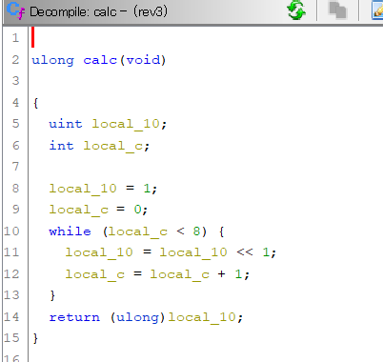
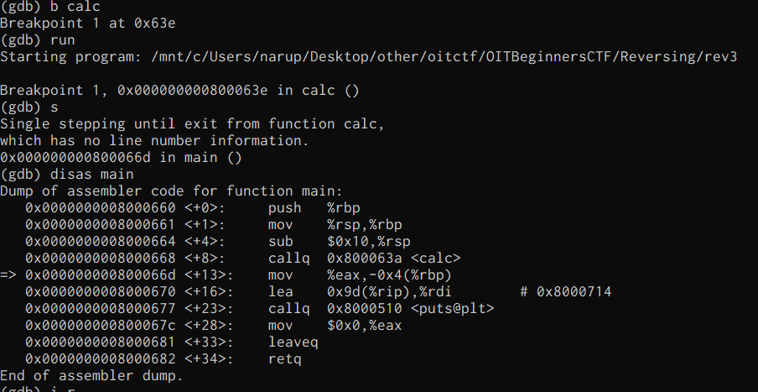
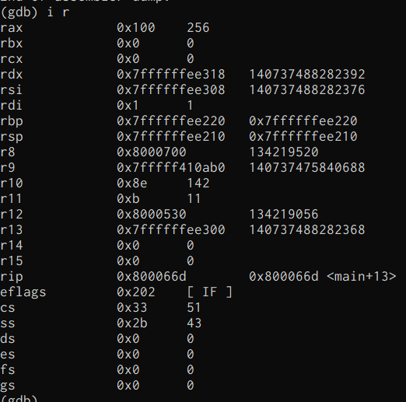
Reversing3
別解1:GhidraとかIDAでcalc関数を覗くと自動でDecompileしてくれるので読むだけ.
別解2:想定解.gdbを使ってcalcをcallしたあとのレジスタの状態を確認する.(raxを確認)

Slide 8
Crypto1
・bvgpgs{Pnrfne_pvcure}という文字列が渡される.
・文字列がflagの形式に似ているのがヒント.
・シーザー暗号という暗号で文字を任意の数ずらした暗号.
・flagはoitctf{}という形式なのでbがoに対応するようにずらす.
・13文字ずらすとflagになる.(oitctf{Caesar_cipher})

Slide 9
Crypto2
・Key,Plain,Cipherの文字列が渡される.
・問題文からVigenere暗号だとわかる.
・Vigenere暗号の対応表からkeyを特定する.
・vigenere decoder等でデコードする
・flag(oitctf{Vigenere_cipher})

Slide 10
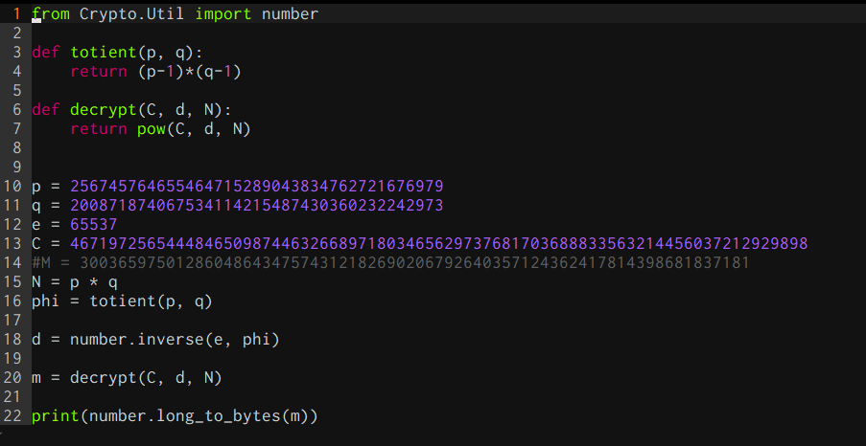
Crypto3
・RSAに必要な情報はすべて揃っているので各値を利用して複合する.
・得られた平文を文字列にするとflagになる.
・oitctf{Rivest_Shamir_Adleman}

Slide 11
Forensics1
・information.jpgというファイルが渡される.
・問題にUser commentとあるのでexif情報にflagが書き込まれているのではないかと予想する.
・exiftool をつかってUser commentを見るとASCiiコードが書き込まれている.
・ASCiiをデコードするとflag(oitctf{be_carefull_with_exif}).

Slide 12
Forensics2
・KnownPlaintext.zipとplaintextというファイルが与えられる.
・zipは鍵がかかっているため解凍できない.
・stringsコマンドでKnownPlaintextにplaintextが含まれているか確かめる.(strings ./KnownPlaintext.zip | grep -5 plaintext)
・KnownPlaintextにはflag.bfとplaintextが含まれていることが分かる.
・鍵付きzipの中身と同じファイルがわかっている場合は既知平文攻撃が有効である.(pkcrackというツールを使う)
・pkcrackで攻撃を実行するとzipが解凍できる
・brainfuckのソースがあるので実行するとflag
(oitctf{known_plaintext_attack})

Slide 13
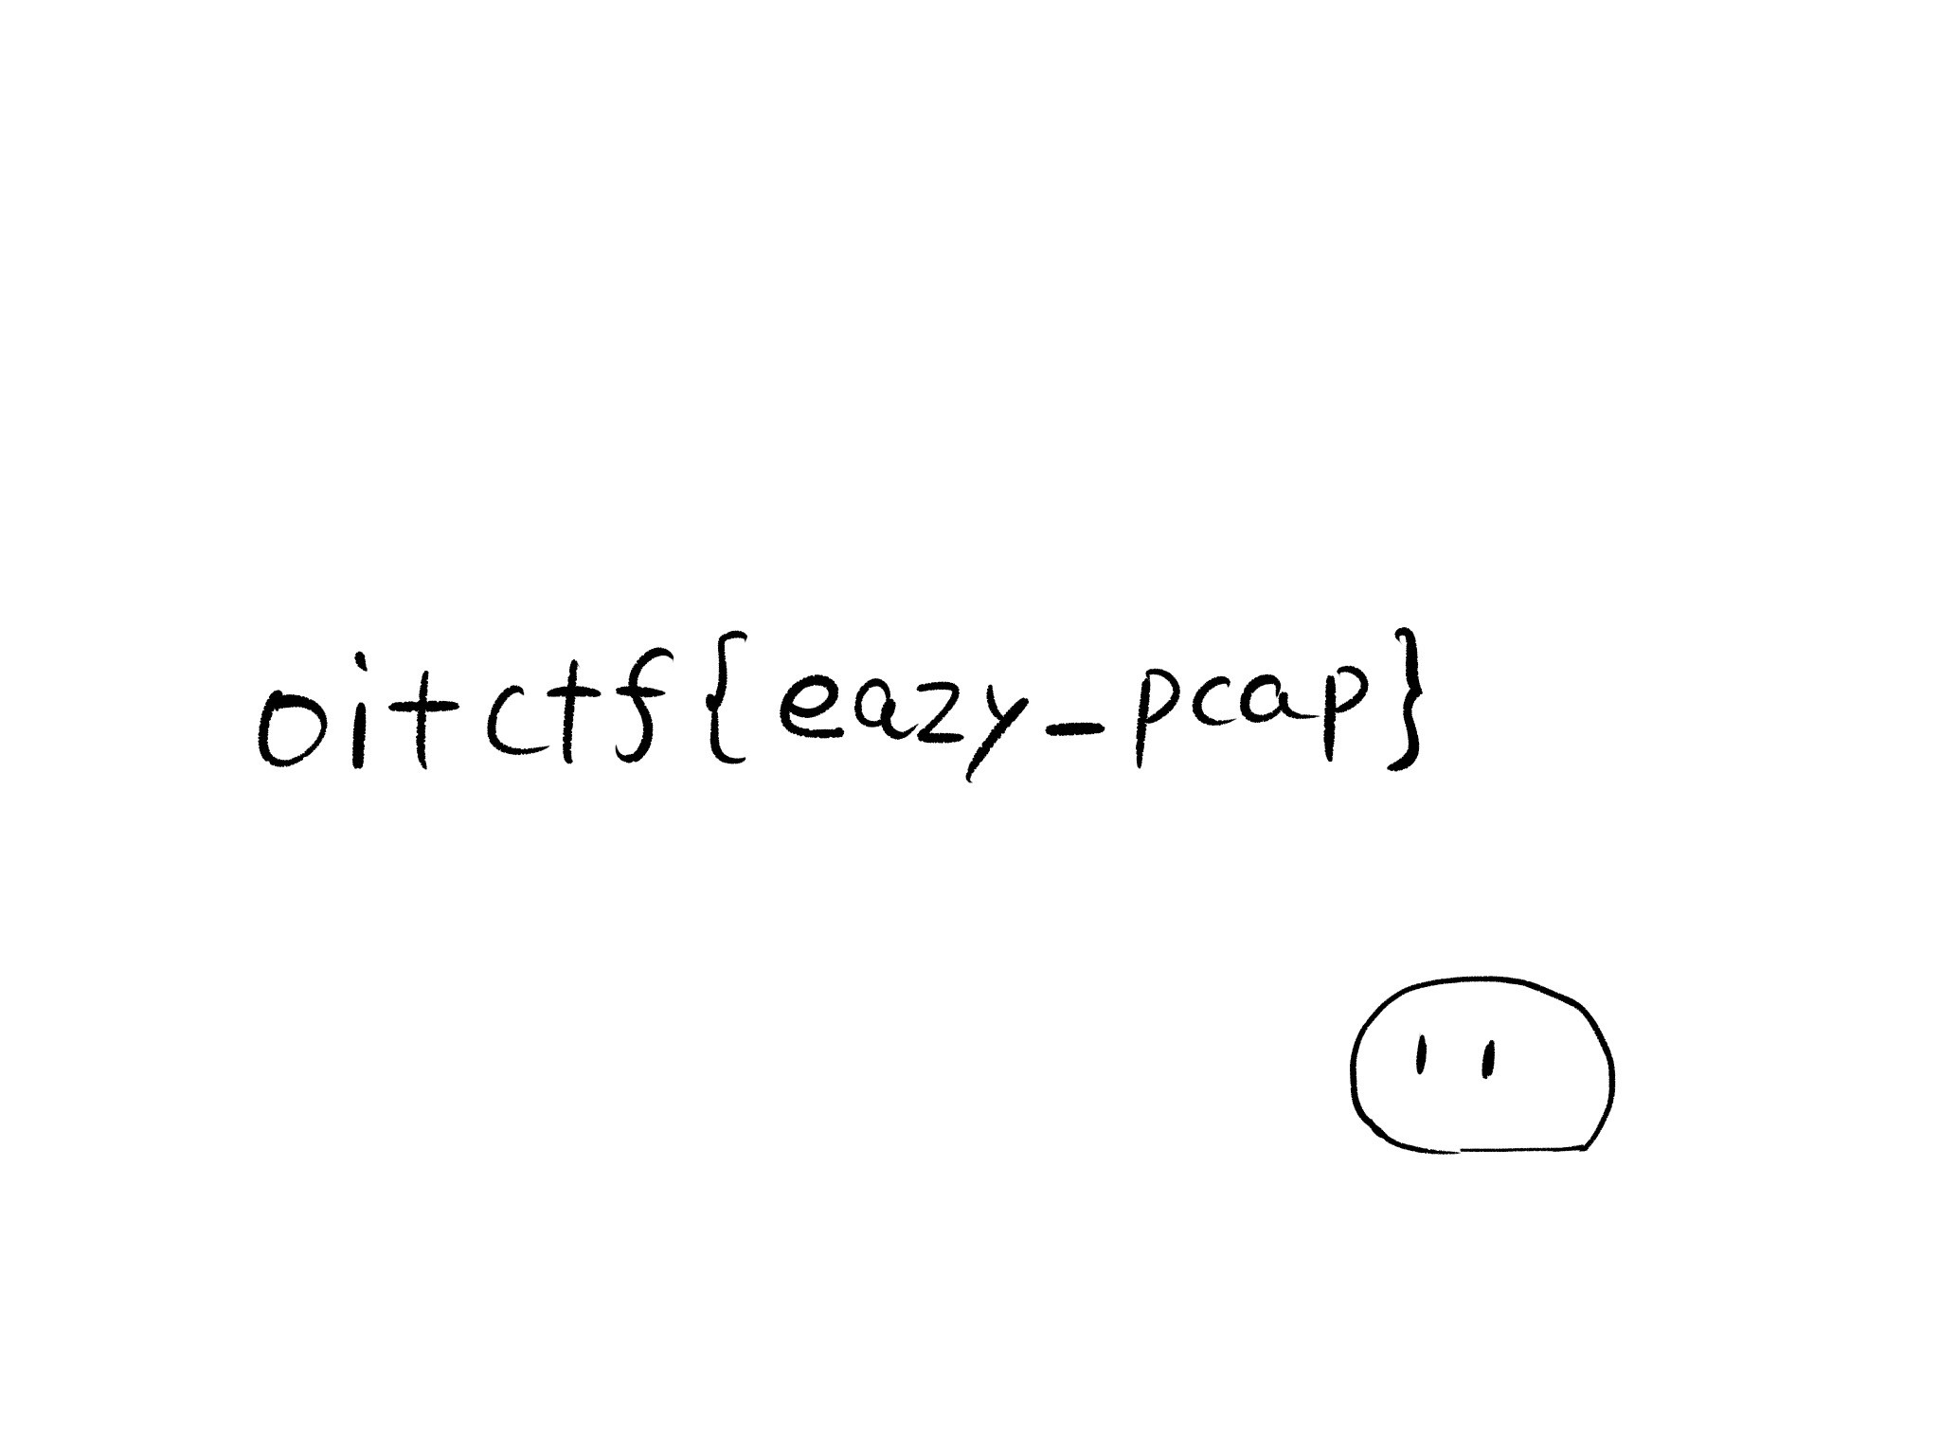
Forensics3
・forensics3.pcapが渡されるのでwiresharkで解析する.
・HTTPプロトコルがいるのでExport HTTPして通信データを復元する.
・htmlファイルとjpgファイルがあるのが分かる.
・jpgを開くとflagが書いてある.(oitctf{eazy_pcap})

Slide 14
Misc1
・Welcome問題.
・問題文のflagを提出するだけ.

Slide 15
Misc2
・Misc2.txtが渡される.
・stringsコマンドを叩いてみると空白が表示される.
・問題タイトルからプログラミング言語だとわかるのでググる.
・whitespaceを実行するとflag.(oitctf{Tab_Space_LF})

Slide 16
Misc3
・misc3.zipが配布される.
・fileコマンドを叩くとzipではないことがわかる.
・PowerPointのファイルらしいので拡張子をpptxに変更して開くとflag(oitctf{contents_of_pptx}).

Slide 17
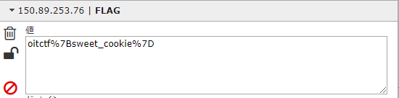
Web1
・Cookieを見るだけ(‘{‘,’}’がURLエンコードされてるので直す)

Slide 18
Web2
・特殊文字がエスケープされてるかチェックする
(name: hoge;’”{} pass: hoge;’”{})
・実効するとエラーが返ってくる
・よく見るとnameがエスケープされずにクエリに渡されているため引き起こされていることがわかる
・AND password = ‘hoge;\’\“{}‘’となっていることから,
select * from hoge where name = ‘hoge’ and password = ‘hoge’;の形が予想できる
・adminでログインしたいので,
admin‘ OR ’1‘ = ‘1
を投げるとFlag(oitctf{s!mple_inject!on}).

Slide 19
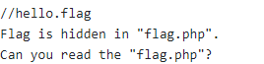
Web3
・URLに注目すると?page=hogeの形でファイルをインクルードしていることがわかる(適当な文字を入れるとエラーがでる)
・flagのリンクを開くとFlagはflag.phpのなかに隠されていることがわかる
・flagのリンクは?page=flagとなっているため、おそらくPHP上で”.php”を追加してファイルをインクルードしてると予測できる
・url_includeが許可されているということはstream filterを通すことで任意のファイルを表示することができる可能性がある

Slide 20
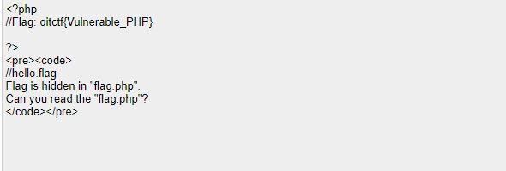
Web3
・index.php?page=php://filter/convert.base64-encode/resource=flagでflag.phpのソースコードを抜き出す
・出てきたbase64文字列をデコードするとflag

